Slide 1





Microsoft Office 365 for Education
تكنولوجيا - تجديد - تطوير - مرونه – تواصل

Slide 2

To Grow More
Leave What you have learnt Behind …..

Slide 3





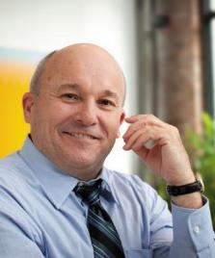
الحلقة الثانية
في هذه الحلقة سوف نتعرف علي كيفية البدء في استخدام
Office 365 for Education
Anywhere
Access
Work
Together
Look
Professional
Easy
IT
Best
Value

Slide 4

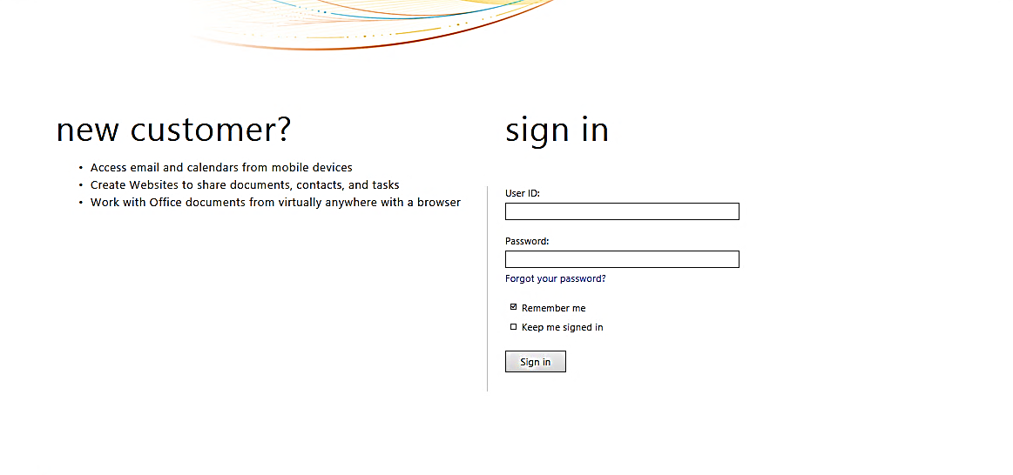
اكتب اسم المستخدم
هنا
اكتب كلمة المرور
هنا
اضغط هنا
https://portal.microsoftonline.com يرجي الدخول علي الموقع التالي

Slide 5
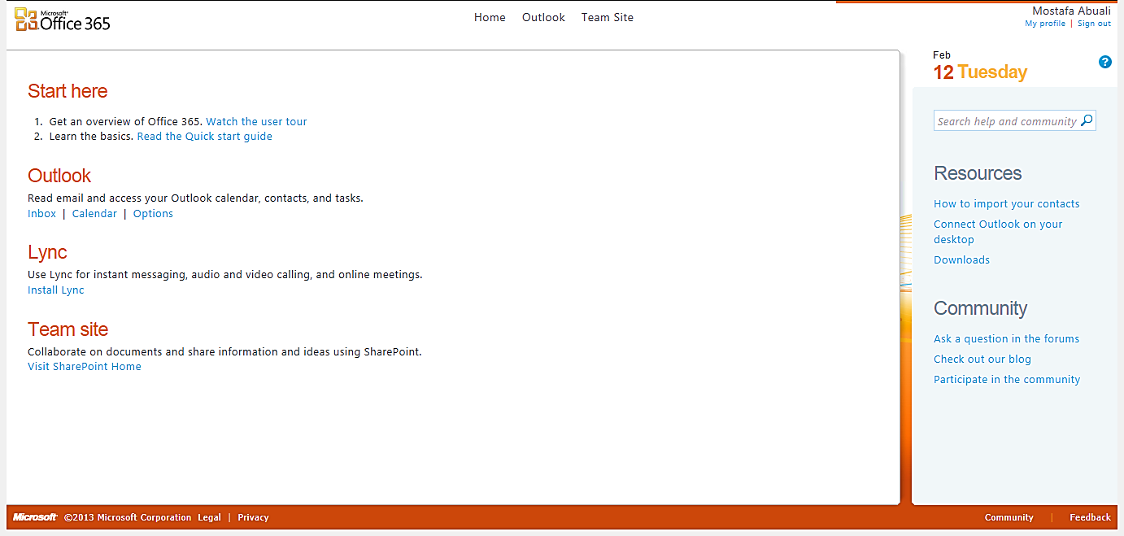
الصفحة الرئيسية Home Page
القائمة الرئيسية
لتغير كلمة المرور و وضع الصورة الشخصية
تستطيع تحميل برنامج Lync من هنا
الخدمات المتاحة من خلال برنامج Office 365 for Education

Slide 6
الدخول إلي البريد الإلكتروني
للبدء في استخدام البريد الإلكتروني إضغط هنا

Slide 7
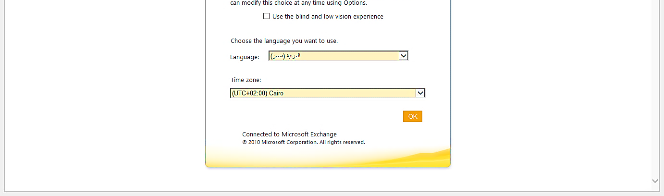
اختيار التوقيت و اللغة
تستطيع اختيار اللغة
من هنا
اضغط OK للدخول علي البريد الإلكتروني
تستطيع اختيار التوقيت
من هنا

Slide 8
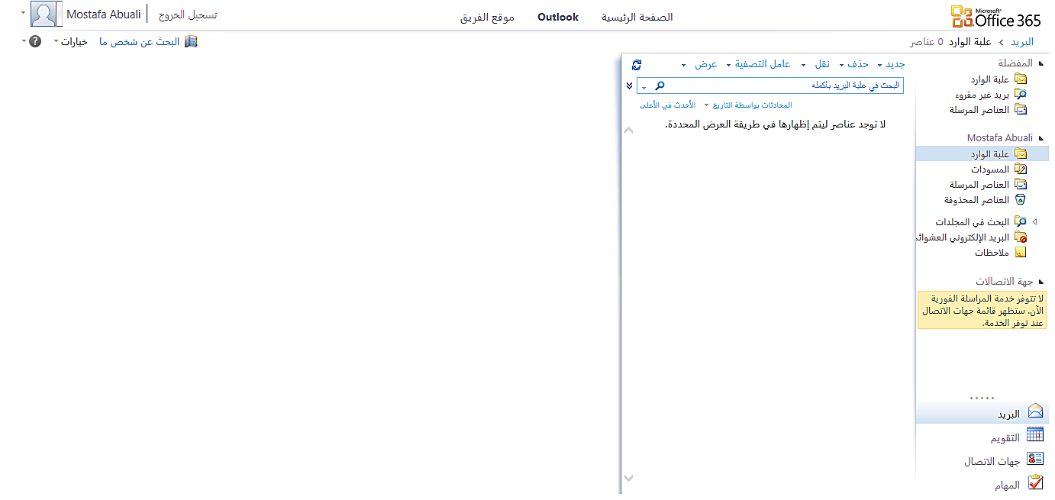
واجهة المستخدم
و بهذا تكون قد قمت بتفعيل حساب البريد الإلكتروني لخدمة
Office 365 for Education

Slide 9
لمزيد من المعلومات يمكنك مراسلتنا علي
mis@bu.edu.eg

